Slide 1
輕艇實習點
九月月會報告

Slide 2
1
02
03

Slide 3
指導對象
2
桃園市大溪國中輕艇隊，共十人。
學號 | 姓名 | 備註 | 學號 | 姓名 | 備註
1090014 | 錢昱安 | 三年級 | 1100224 | 陳權鋒 | 二年級
1090262 | 陳徐嘉 | 三年級 | 1110185 | 曾子錡 | 一年級
1090263 | 徐盛冠 | 三年級 | 1110187 | 馮嘉文 | 一年級
1100209 | 李辰富 | 二年級 | 1110188 | 馮家米 | 一年級
1100219 | 李洋銓 | 二年級 | 1110194 | 江錢韋杉 | 一年級
實習時間:
2022年8月30日至2023年1月19日
8月30日~1月19日 每周六整天(08:00~16:00)
地點:
龍珠灣、大溪河濱公園

Slide 4
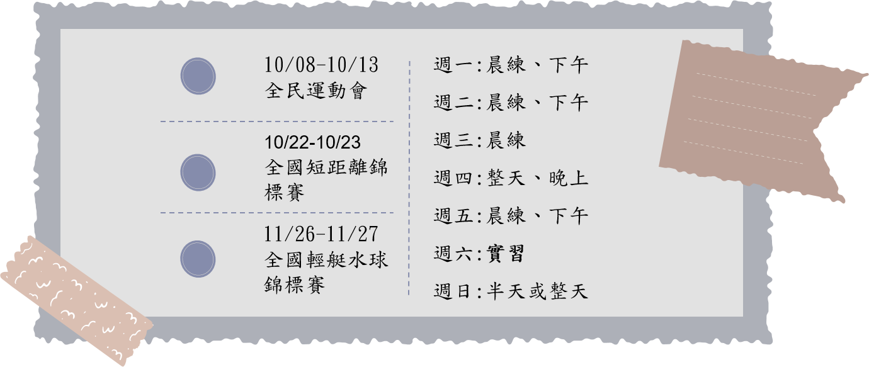
3
8/30-
10/21
10/22-10/23
10/24-11/25
11/26-11/27
輕艇水球/
競速
地點:大溪河濱公園/
龍珠灣
全國輕艇短距離錦標賽
輕艇水球
地點:大溪河濱公園
全國輕艇水球錦標賽

Slide 5
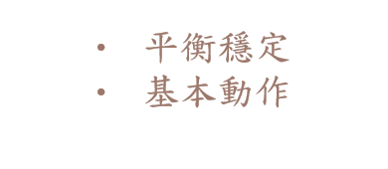
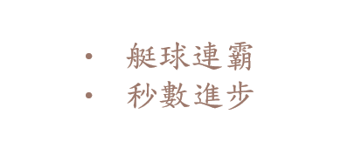
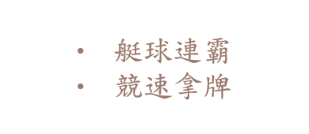
4

Slide 6
週次 | 地點 | 訓練內容
第一週 | 世青-請假
第二週 | 居家檢疫及自主防疫-請假
第三週 | 桃園市原住民運動會(工作人員)
第四週 | 大溪河濱公園 | 上午 岸上熱身(做操、傳接球) 水下熱身(自主) 基本動作(前進衝刺 、倒退、180迴轉、360迴轉、側拉)*4 傳球(定點*15min、行進間*15min) 封球(定點*15min、行進間*15min) 自我加強 | 下午 岸上熱身(做操、傳接球) 水下熱身(自主) 基本動作(前進衝刺 、倒退、180迴轉、360迴轉、側拉)*4 傳球(定點*20min、行進間*20min、繞八*10min) 進攻防守
第五週 | 大溪河濱公園 | 上午 岸上熱身(做操、傳接球) 水下熱身(自主) 基本動作(前進衝刺 、倒退、180迴轉、360迴轉、側拉)*6 傳球(定點*15min、行進間*15min) 封球(定點*15min、行進間*15min) 自我加強 | 下午 岸上熱身(做操、傳接球) 水下熱身(自主) 基本動作(前進衝刺 、倒退、180迴轉、360迴轉、側拉)*4 傳球(定點*20min、行進間*20min、繞八*10min) 45度角射門
3

Slide 7
週次 | 地點 | 訓練內容
第六週 | 全民運-請假
第七週 | 龍珠灣 | 上午 熱身1k 1min*3(大力量大動作) 起步*5 150m*6 趟休2min(力量100% 槳頻70%) 350m*4 趟休3min(力量100% 槳頻70%) 組休10min 緩和2k收 | 下午 熱身1k 1min*3(大力量大動作) 起步*5 3min*4 2min*6 1min*8 30sec*10 10sec*12(力量100% 槳頻80%) 趟休1:1(10sec休20sec) 組休5min 緩和2k收
第八週 | 屏東東港水域 | 全國輕艇短距離錦標賽
第九週 | 龍珠灣 | 上午 長划18k (不求快，動作要做好) | 下午 岸上熱身(做操、傳接球) 水下熱身(自主) 基本動作(前進衝刺 、倒退、180迴轉、360迴轉、側拉)*4 傳球(定點*15min、行進間*15min) 封球(定點*15min、行進間*15min) 進攻防守
 | 大溪河濱公園
4

Slide 8
週次 | 地點 | 訓練內容
第十週 | 龍珠灣 | 上午 長划16k (不求快，動作要做好) | 下午 岸上熱身(做操、傳接球) 水下熱身(自主) 基本動作(前進衝刺 、倒退、180迴轉、360迴轉、側拉)*4 傳球(定點*20min、行進間*20min) 45度射門 進攻防守
 | 大溪河濱公園
第十一週 | 龍珠灣 | 上午 長划14k (不求快，動作要做好) | 下午 岸上熱身(做操、傳接球) 水下熱身(自主) 基本動作(前進衝刺 、倒退、180迴轉、360迴轉、側拉)*4 傳球(定點*20min、行進間*20min、繞八*10min) 戰術
 | 大溪河濱公園
第十二週 | 龍珠灣 | 上午 長划12k (不求快，動作要做好) | 下午 岸上熱身(做操、傳接球) 水下熱身(自主) 基本動作(前進衝刺 、倒退、180迴轉、360迴轉、側拉)*4 傳球(繞八*10min) 45度角射門 戰術
 | 大溪河濱公園
5

Slide 9
週次 | 地點 | 訓練內容
第十三週 | 新北市微風運河 | 全國輕艇水球錦標賽錦標賽
第十四週 | 龍珠灣 | 上午 長划10k (不求快，動作要做好) | 下午 熱身1k 1min*3(大力量大動作) 起步*5 1000m*5 趟休6min(力量80% 槳頻40%) 緩和2k收
第十五週 | 龍珠灣 | 上午 長划12k (不求快，動作要做好) | 下午 熱身1k 1min*3(大力量大動作) 起步*5 3min*6 2min*8 1min*10 30sec*12 10sec*14(力量80% 槳頻60%) 趟休1:1(10sec休20sec) 組休5min 緩和2k收
6

Slide 10
週次 | 地點 | 訓練內容
第十六週 | 龍珠灣 | 上午 長划14k (不求快，動作要做好) | 下午 熱身1k 1min*3(大力量大動作) 起步*5 750m*5 趟休5min(力量80% 槳頻40%) 緩和2k收
第十七週 | 龍珠灣 | 上午 長划16k (不求快，動作要做好) | 下午 熱身1k 1min*5(大力量大動作) 起步*5 1min*20 30sec*15 10sec*10(力量80% 槳頻60%) 趟休1:1(10sec休20sec) 組休5min 緩和5k收
第十八週 | 龍珠灣 | 上午 1min*5(大力量大動作) 起步*5 350m*8 趟休4min(力量100% 槳頻60%) 緩和2k收 | 下午 1min*5(大力量大動作) 起步*5 3min*6 2min*8 1min*10 30sec*12 10sec*14(力量100% 槳頻60%) 趟休1:1(10sec休20sec) 組休5min 緩和2k收
7

Slide 11
THANKS

